Slide 1
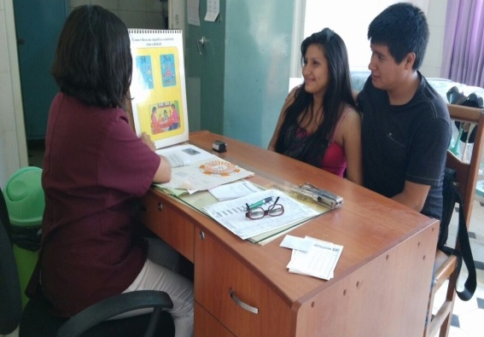
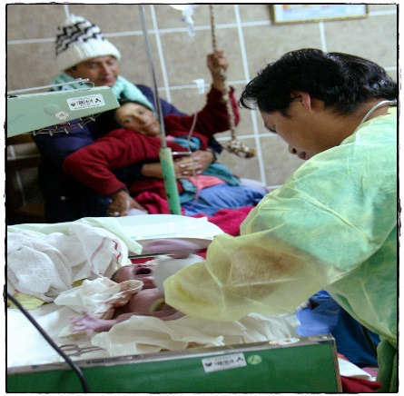
Programa Articulado Nutricional-Producto: GESTANTE CON SUPLEMENTO DE HIERRO Y ACIDO FOLICO

Slide 2
Suplementación con Sulfato Ferroso y Acido Fólico a la Gestante
El Ministerio de Salud en el marco de la política de su lucha contra la anemia promueve el consumo de suplementos con hierro en las mujeres antes, durante y después de la gestación, a fin de proteger la salud del niño. En ese sentido, se acaba de publicar la directiva sanitaria N°069-MINSA/DGSP-V.01 para la prevención y control de la anemia por deficiencia de hierro en gestantes y puérperas (mujeres que acaban de dar a luz hasta los 30 días).
Antes de los tres meses del embarazo (preconcepción) las futuras madres –previo diagnóstico- deben consumir ácido fólico. La ingesta disminuye el riesgo de que el bebé padezca defectos congénitos del tubo neural (estructura que dará origen al cerebro y la médula espinal).
A partir de la semana 14 de gestación hasta los 30 días después del parto (puerperio), el consumo de esta vitamina se complementará con el sulfato ferroso o hierro polimaltosado. Estas sustancias proporcionan el hierro que el organismo necesita para producir glóbulos rojos, necesarios para la perdida hemática propia del parto y puerperio.
Toda gestante que recibe suplementación en dosis de prevención o de tratamiento deberá recibir consejería nutricional cada vez que acude al establecimiento de salud por su control prenatal.

Slide 3
El Hierro en el embarazo
El hierro es importante para garantizar el aporte de oxígeno que requiere el bebé para crecer sano y mantener a la anemia en raya, enfermedad que puede causar complicaciones.
La administración diaria de suplementos de hierro reduce en un 70% el riesgo de anemia materna al término del embarazo.
A algunas mujeres los suplementos de hierro pueden provocarle determinados trastornos digestivos (sobre todo con el estómago vacío), es frecuente observar trastornos gastrointestinales (estreñimiento, náuseas, vómitos y diarrea).

Slide 4
El ácido fólico en el embarazo
Es importante para un embarazo saludable.
Durante la gestación las necesidades de ácido fólico aumentan debido a la rápida división celular que tiene lugar en el feto y al mayor nivel de pérdidas por la orina.
Por lo que, la utilización de los folatos antes de la concepción y en los primeros meses de embarazo puede disminuir el riesgo de defectos del tubo neuronal en el recién nacido, defectos del tabique ventricular cardiaco, defectos conotruncales cardiacos, malformaciones urinarias fetales, hidranencefalia y labio leporino.
“Si este suplemento se empieza a administrar después del primer trimestre de embarazo, no ayudará a prevenir anomalías congénitas”.
OMS: Todas las mujeres, desde el momento en que comienzan a intentar quedarse embarazadas hasta las 12 semanas de la gestación, deben tomar suplementos de ácido fólico (400 μg ácido fólico al día).

Slide 5
Producto: 3033317. GESTANTE CON SUPLEMENTO DE HIERRO Y ACIDO FOLICO
Sub Producto: 3331701. GESTANTE CON SUPLEMENTO DE HIERRO Y ACIDO FOLICO
DO. La suplementación es una intervención que tiene como objetivo asegurar el suministro adecuado a las gestantes y puérperas de hierro más acido fólico, para disminuir la prevalencia de anemia y otras complicaciones a partir de las 14ss Gsta. C/vez que la usuaria acuda al EE.SS o a domicilio
Quien lo Hace: Profesional de la salud Obstetra, desde el primer nivel de atención (min. 20min)
Unidad de medida: 532. Gestante Suplementada
Cumplimiento y Avance de la MF: Sumatoria del Nro de mujeres que reciben un total de 60 Tab de AF (durante los 3 primero meses de gestación) y 210 tabletas de SF + AF (180 tab. De SF durante la Gestac. y 30 durante el puerperio)
Fuente: HIS
Criterio de Programación: Programar igual al numero de gestantes para atención prenatal (Gestantes para APN: para los EE.SS con población asignada: programar el 100% de las gestantes esperadas según estimación basado en la ENAHO y para los hospitales programaran de acuerdo a la tendencia de los últimos 3 años)
PRODUCTO | Sub Prodcuto/Actividad | Unidad de Medida | UNIDADES EJECUTORAS
 |  |  | I-1 | I-2 | I-3 | I-4 | II-1 | II-2 | III-1 | III-2 | AISPED
Producto: 3033317. GESTANTE CON SUPLEMENTO DE HIERRO Y ACIDO FOLICO | Sub Producto: 3331701. GESTANTE CON SUPLEMENTO DE HIERRO Y ACIDO FOLICO | 058. Gestante controlada | P | P | P | P | P | P | P | P | P

Slide 6
Manejo Preventivo y Terapéutico Vigente de la Anemia
• Gestantes y Puérperas
DOCUMENTO NORMATIVO | GRUPO ETAREO | TEMA
DIRECTIVA SANITARIA PARA PLAN PREVENCION Y CONTROL DE LA ANEMIA POR DEFICIENCIA DE HIERRO EN GESTANTES Y PUERPERAS. DIRECTIVA SANITARIA N° 069-MINSA/DGSPV.01. RESOLUCION MINISTERIAL 069-2016-MINSA. | GESTANTES Y PUERPERAS | ESQUEMA DE SUPLEMENTACION CON HIERRO Y ACIDO FOLICO EN LA ETAPA PRECONCEPCIONAL, GESTANTES Y PUERPERAS. TRATAMIENTO CON HIERO PARA GESTANTES Y PUERPERAS

Slide 7
GESTANTES - Prevención
SUPLEMENTACIÓN PREVENTIVA DE ANEMIA CON HIERRO Y ACIDO FÓLICO
ETAPA | MICRONUTRIENTES | CANTIDAD | PRODUCTO A UTILIZAR | TIEMPO
Preconcepción | 1 mg. de Ácido fólico | 1 tableta diaria | Ácido fólico | Tres meses antes del embarazo.
Gestación | 500 ug. de Ácido fólico | 1 tableta diaria | Ácido fólico | Durante las primeras 13 semanas de gestación
 | 60 mg de hierro elemental + 400 ug. de Ácido fólico | 1 tableta diaria | Sulfato ferroso/ Ácido fólico o Hierro polimaltosado/ Ácido fólico | A partir de la semana 14 de gestación.
 | 120 mg de He elemental + 800 ug. de Ácido fólico | 2 tabletas diarias | Sulfato ferroso/ Ácido fólico o Hierro polimaltosado/ Ácido fólico | Gestantes que inician su atención prenatal después de la semana 32.
Puerperio | 60 mg de hierro elemental + 400 ug. de Ácido fólico. | 1 tableta diaria | Sulfato ferroso/ Ácido fólico o Hierro polimaltosado/ Ácido fólico | Hasta los 30 días después del parto.

Slide 8
GESTANTES - Tratamiento
NIVEL DE HEMOGLOBINA |  | DOSIS | PRODUCTO A UTILIZAR
Anemia de grado Leve | Gestantes: Hb 10.0 - 10.9 g/dl | 120 mg de hierro elemental y 800 µg de Ácido fólico por día. | Sulfato ferroso/Ácido fólico o Hierro polimaltosado/Ácido fólico
 | Puérperas: Hb 11.0 - 11.9 g/dl
Anemia de grado Moderado | Gestantes: Hb 7.0 – 9.9 g/dl |  | Hierro polimaltosado/Ácido fólico
 | Puérperas: Hb 8.0- 10.9 g/dl
Anemia de grado Severo | Gestantes: Hb < 7.0 g/dl | Referir a un establecimiento de mayor complejidad que brinde atención especializada (hematología y/o ginecología)
 | Puérperas: Hb < 8.0 g/dl

Slide 9
MUCHAS GRACIAS
John R. Muñoz Reaño
Resp. Tec. PP002: Salud Materno Neonatal
jmunozr@minsa.gob.pe
3156600 – Anexo 2717
RPC +51 – 990 727 732
jorimure@gmail.com

